Slide 1

语文园地七

Slide 2
旦
目
申
由
旧
日
电
甲
白
田

Slide 3

不可思议的汉字

Slide 4
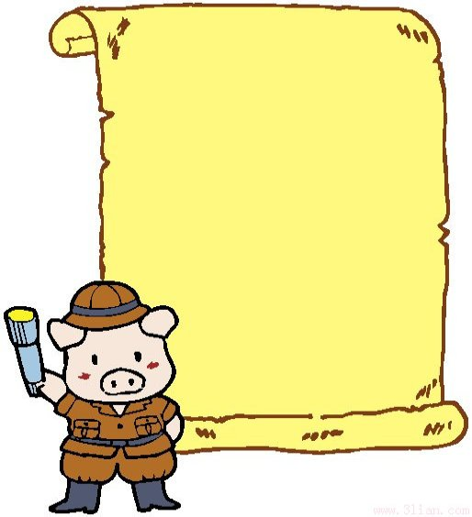
汉字分分合合真有趣,聪明的小朋友你看出了什么?

Slide 5
章
克
立
曰
十
口
儿

Slide 6
立日十口儿
音
早
古
兄
克
章

Slide 7

小样儿，O(∩_∩)O~
更精彩的在后头呢！

Slide 8



长命百岁
美丽的姑娘
坏小孩

Slide 9



美丽的家乡
唐僧
雄鹰翱翔

Slide 10


Slide 11

词语接龙

Slide 12

我会接
父亲——亲人——人生——
看见—— —— ——
早上—— —— ——
大家—— —— ——
简洁—— —— ——

Slide 13

看看哪个小组棒!
鲜花
朋友

Slide 14

读读说说
我就不信难不倒你们！

Slide 15
太阳会把浅水洼里的水蒸干。
浅水洼里的水会被太阳蒸干。
他把小鱼仍进大海里。
＿＿被＿＿＿＿＿＿。
＿＿＿把＿＿＿＿＿。
＿＿＿＿＿被＿＿＿＿。

Slide 16
1.风把乌云吹走了。
（）被（ ）。
2.父亲把受伤的小鸟治好了。
（）被（ ）。

Slide 17
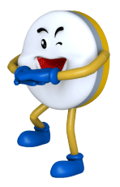
小朋友你们可真聪明！
我要为你们鼓鼓掌！

Slide 18
“读读背背”
《小花鹿》
在美丽的森林里，有一个可爱的小动物，你们看它是谁？它可爱吗？

Slide 19
从一片美丽的森林里，
走出一只淘气的小花鹿。
它的两个小犄角,
好像两棵小松树。
“ 小树”摇一摇，
小鹿走一步；
“ 小树 ”摇两摇，
小鹿走两步。
活泼的小山羊，
告诉 蹦蹦跳跳的小白兔:
“快看，快看，
快看会走路的小松树！”

Slide 20
小花鹿
从___________森林里，
走出_________小花鹿。
它的两个_______，
好像两棵________。
“_______ ”摇一摇，
________走一步；
“ _______ ”摇两摇，
________走两步。
活泼的______，
告诉_________________：
“快看，快看，
快看_________________！”

Slide 21
小花鹿
一片美丽的
从 森林里，
走出 小花鹿。
它的两个 ,
好像两棵 。
“ ”摇一摇，
走一步；
“ ”摇两摇，
走两步。
活泼的 ，
告诉 :
“快看，快看，
快看 ！”
一只淘气的
小犄角
小松树
小树
小鹿
小树
小鹿
小山羊
蹦蹦跳跳的小白兔
会走路的小松树

Slide 22
口语交际
本次口语交际的话题是“保护有益的小动物。
1.了解哪些小动物对人类有益，有什么益处。
2.怎样保护有益的小动物？

Slide 23
练习
动物是大自然的重要组成部分。你们都喜欢哪些动物？请选择下列句式说一说。
Ａ我特别喜欢___________________________。
Ｂ我喜欢_____________、____________和_ __________________。
Ｃ________、________、________我都喜欢。
Ｄ 我喜欢， 我喜欢， 我也喜欢。

Slide 24


